Slide 1
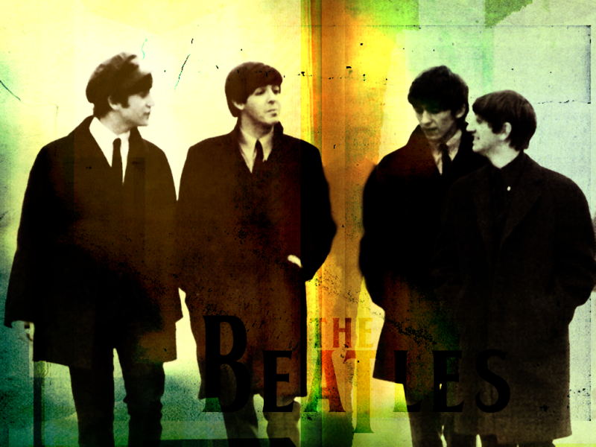


Yesterday
1965
Roberto
No tocar el ratón
Lima-Perú
Clic para comenzar

Slide 2
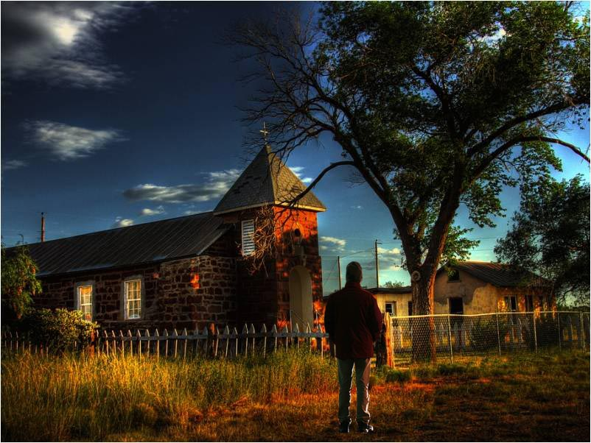
Yesterday
Ayer
all my troubles seemed so far away todos mis problemas parecían tan lejanos

Slide 3
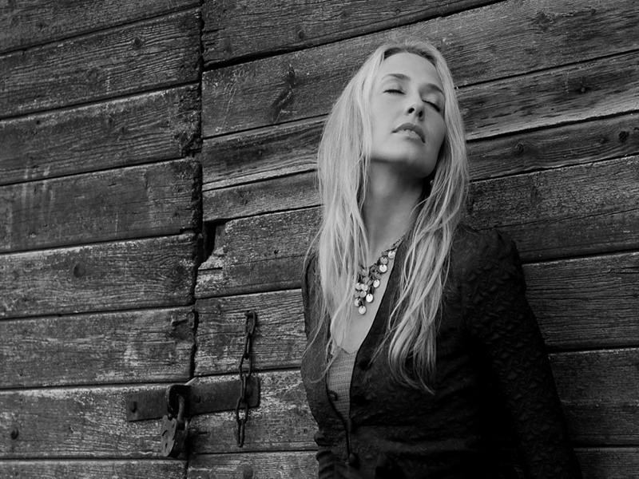
Now it looks as though they're here to stay ahora parece que están aquí para quedarse

Slide 4

Oh, I believe
Oh, creo
In yesterday en el ayer

Slide 5

Suddenly
Repentinamente
I'm not half the man I used to be no soy la mitad del hombre que solía ser

Slide 6
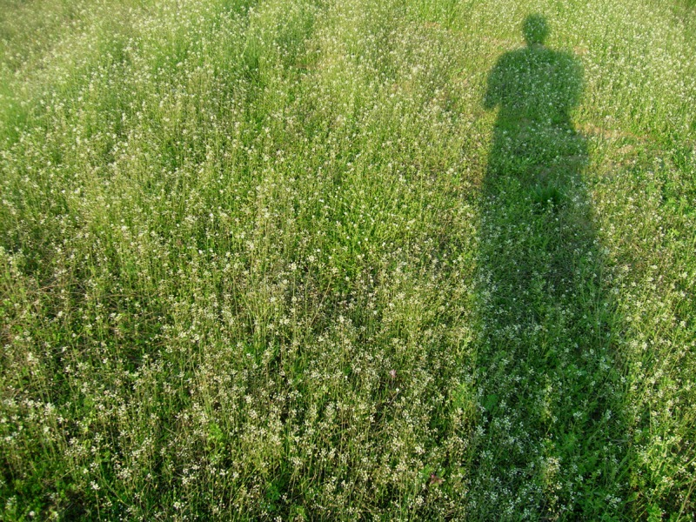
There's a shadow hanging over me Hay una sombra que pende sobre mi

Slide 7
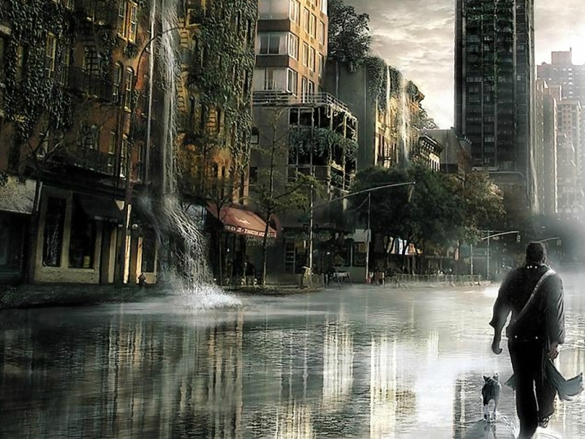
Oh, yesterday
Oh, el ayer
Came suddenly
llegó de pronto

Slide 8

Why she had to go?
¿Porque ella tuvo que irse?
I don’t know she wouldn’t say no sé porque no me lo diría

Slide 9
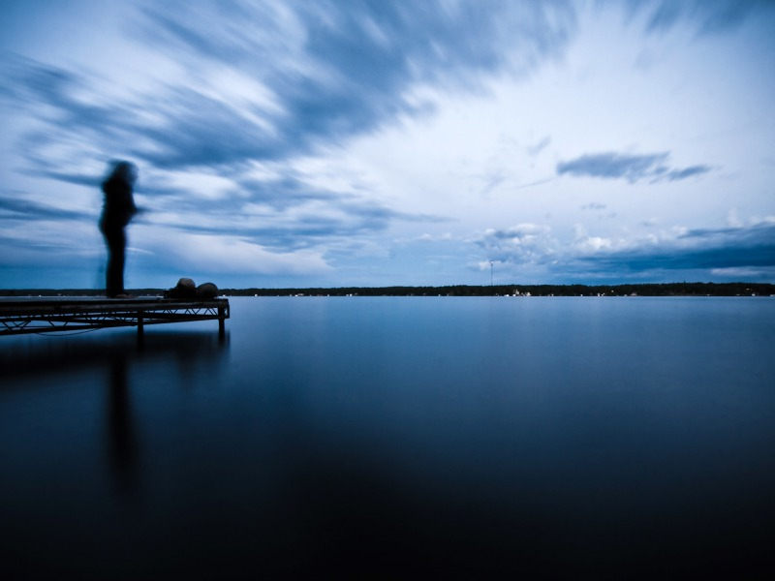
I said something wrong Si dije algo equivocado
mow I long for yesterday ahora deseo el ayer

Slide 10

Yesterday love was such an easy game to play Ayer, el amor era un juego fácil de jugar

Slide 11
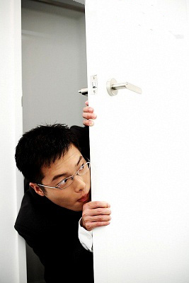
Now I need a place to hide away Ahora necesito un lugar para esconderme

Slide 12
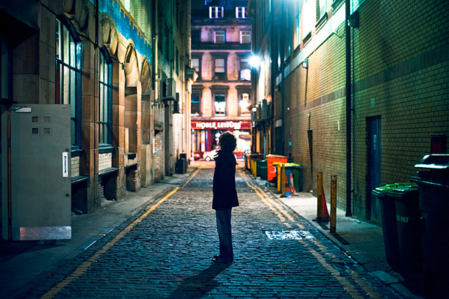
Oh, I believe
Oh, creo
In yesterday en el ayer

Slide 13

Why she had to go?
¿Porque ella tuvo que irse?
I don’t know she wouldn’t say no sé porque no me lo diría

Slide 14
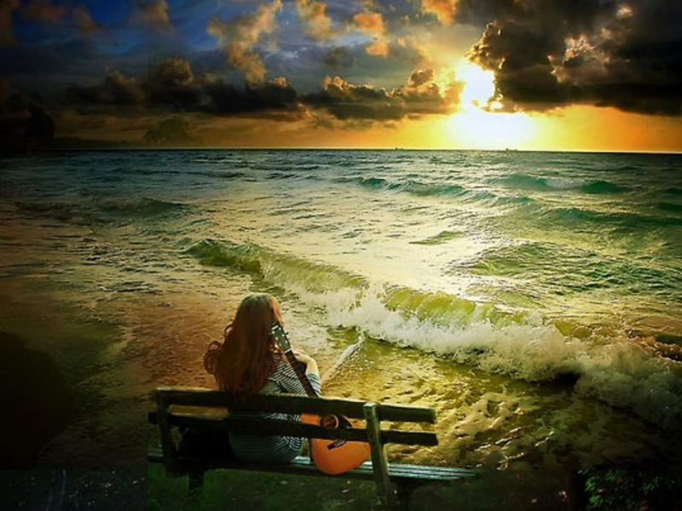
I said something wrong Si dije algo equivocado
mow I long for yesterday ahora deseo el ayer

Slide 15
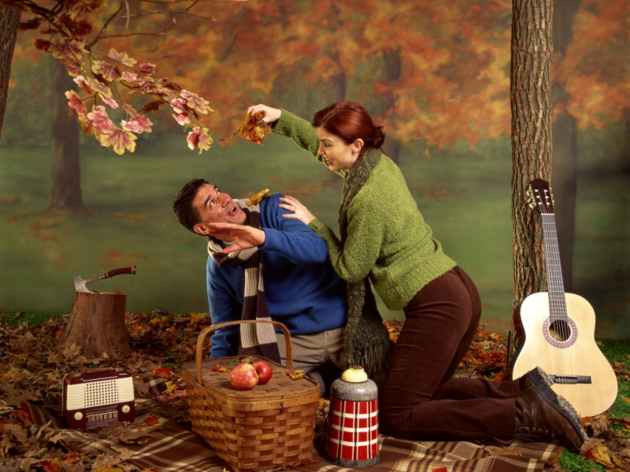
Yesterday love was such an easy game to play Ayer, el amor era un juego fácil de jugar

Slide 16

Now I need a place to hide away Ahora necesito un lugar para esconderme

Slide 17
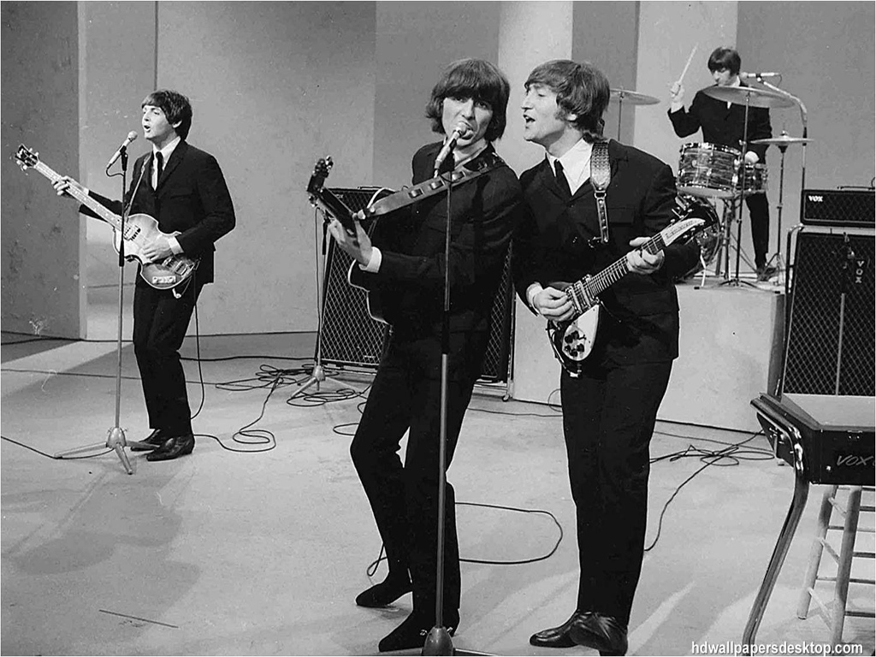
Oh, I believe
Oh, creo
In yesterday en el ayer
hum…. umm
Roberto

Slide 18



Accede a la sección que desees desde aquí:
Propia Creación
De la Red
Dedicatorias | Fechas Especiales | Graciosos
Historia y Arte | Lugares | Musicales
Naturaleza y Ciencias | Política | Reflexión
Religiosos | Románticos | Salud
Dedicatorias | Fechas Especiales | Graciosos
Historia y Arte | Lugares | Musicales
Naturaleza y Ciencias | Política | Reflexión
Religiosos | Románticos | Salud
Si deseas recibir pps periódicamente en tu correo electrónico subscríbete aquí:

